Slide 1
TOUR DE FRANCE

Slide 2
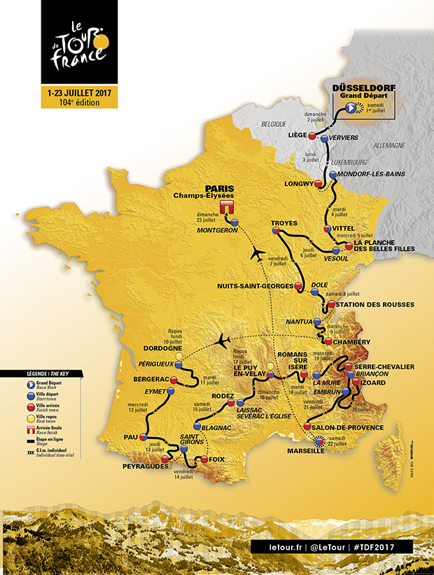
AA

